Slide 1

ESPACIO SEGURO
LA LECTURA EN LA FORMACIÓN INTEGRAL DE NIÑOS Y JÓVENES EN LAS BIBLIOTECAS ESCOLARES. ¿De qué manera niña y joven que leen tienen horizontes distintos? Desarrollo de pensamiento crítico, creativo y divergente. Otras propuestas de recreación a través de la lectura.
LIC. LUIS FERNANDO SANTIAGO MORALES

Slide 2

"La Educación no cambia el mundo, cambia a las personas que van a cambiar el mundo"

Slide 3
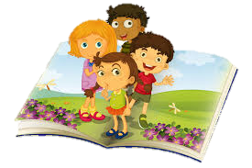
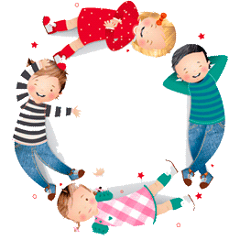
IMPORTANCIA DE LECTURA EN LA FORMACIÓN DE NIÑOS Y JÓVENES
COMUNICACIÓN
INTERACCIÓN SOCIAL
SEGURIDAD
CONFIANZA
AUTOCONOCIMIENTO
ANÁLISIS
CREATIVIDAD
COMPRENSIÓN
REFLEXIÓN

Slide 4
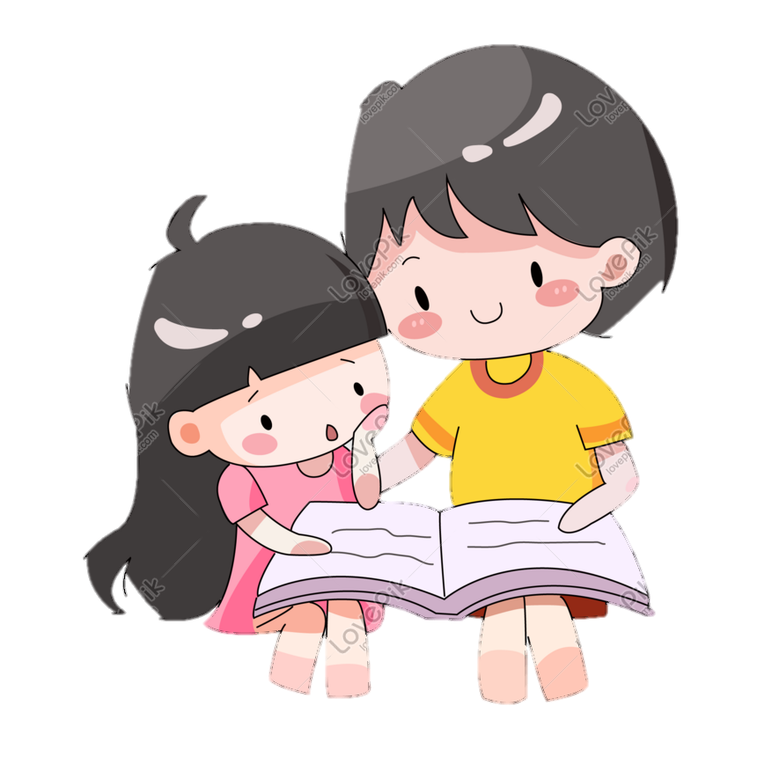

¿De qué manera niña y joven que leen tienen horizontes distintos?
Mediante la asociación de la experiencia escolar con la cotidianidad el alumno logra comprender el contexto social.

Slide 5



Desarrollo de pensamiento crítico, creativo y divergente.
Procesa
Evaluá
Razona
Emite juicios
Debate
Crea sus propias conclusiones
Formula
Compara
Genera
Sustenta
Expresa
Mantiene la mente abierta

Slide 6
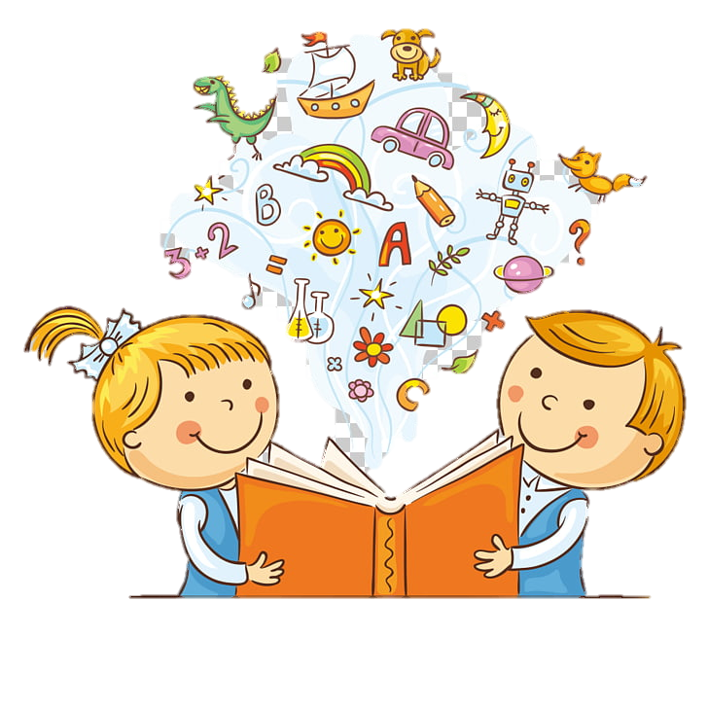
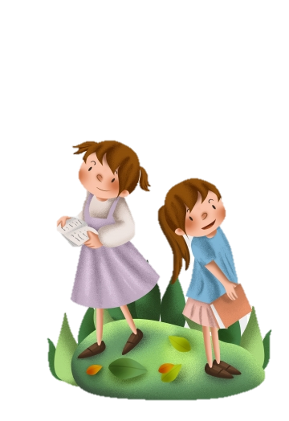
Otras propuestas de recreación a través de la lectura.

Slide 7
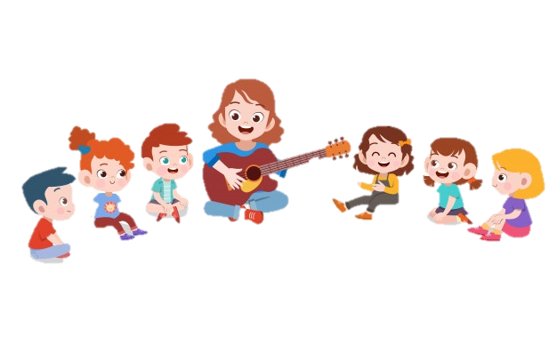

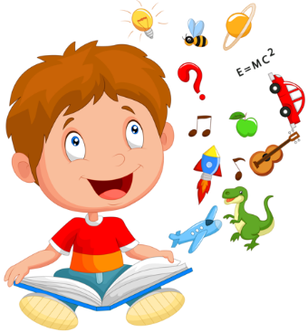

NUESTRO ESPACIO SEGURO

